Slide 1











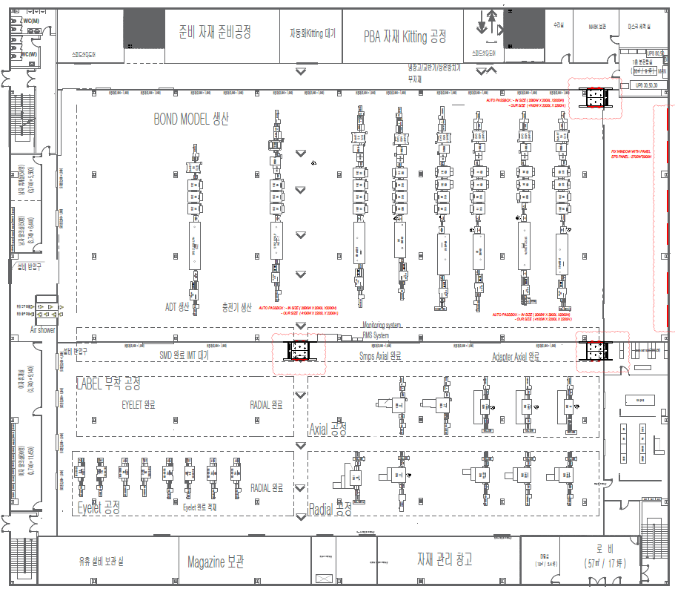
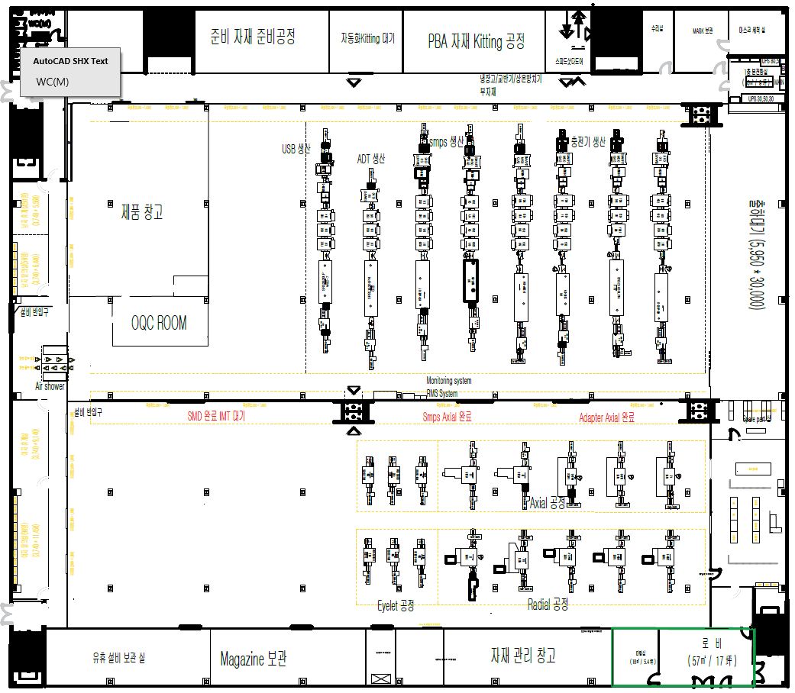
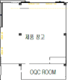
2-6. 법인 Lay Out 운영 최적화
■ 제조1 공정 현장 환경 개선
개선 목적
1
EYELET 공정 변경
공간 활용 , 효율적 작업 흐름 , 최적거리 접근성
기존 구조 검토 개선 영역 확인
설비 재배치 통한 현장의 공간 확보
이동경로 최적화
선입선출 LINE 구성
2
제품군 , 반제품 공정간 위치 설정 , 설계적용
3
기대 효과
재공관리 , 이동경로 확보 , 향후 AGV 기술검토
기존 구성
변경 LAY OUT
11월 SMD/RADIAL 완료 / 25년 2월 EYELET 공정 재구성 계획
SIDE 적제공간 제거
제품 선입선출 공간 개선 활용

Slide 2
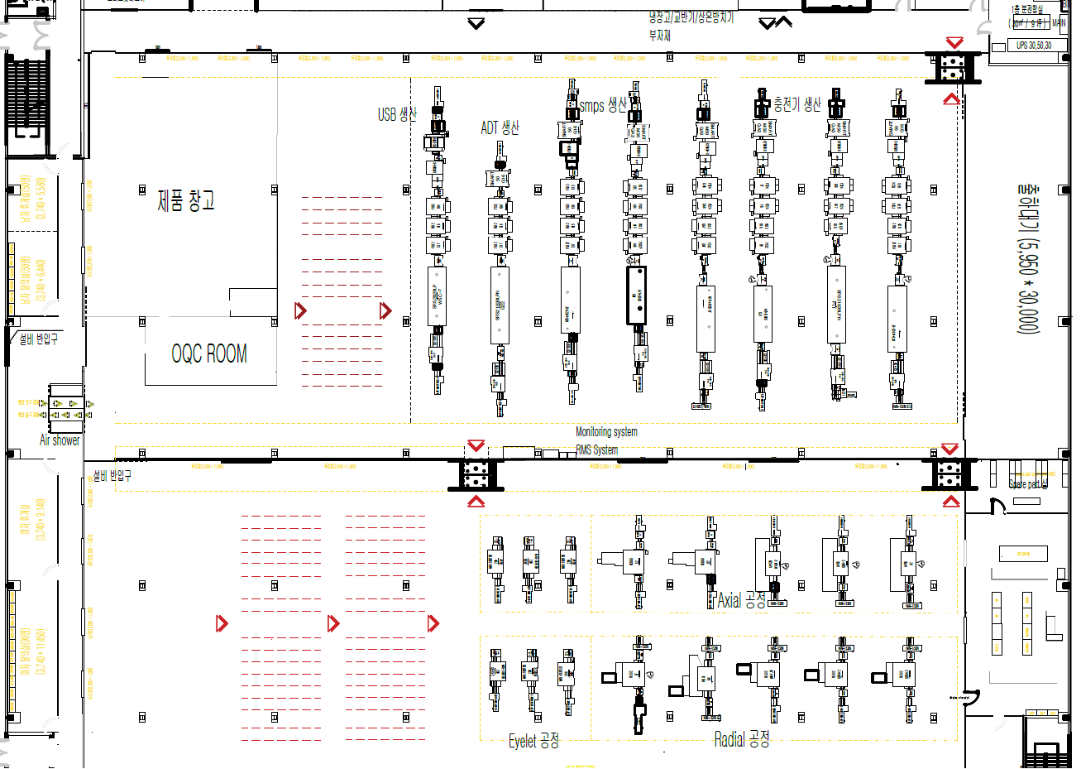
2-6. 법인 Lay Out 운영 최적화
■ 제조1 공정 현장 환경 개선
개선 계획
제품군 별 공정 흐름
SMPS / ADT
EYELET
AXIAL
RADIAL
IMT
SMD
[TOP대기]
PBA출고
출고대기
SMD
[SMPS/ADT]
MOBILE
3
SMD
BOT
반제품
대기
SMD
TOP
PBA출고
출고대기
RADIAL
[MOBILE]
▶ 제품별 반제품 공정 적제 위치 선정
선입선출 이동 최적화 개선 적용
[EYELET]
[AXIAL]
매거진 LINE BAR 설치
[6,000mm]
[900mm]
▶ 개선 계획 현황
매거진 5대차 적제 LINE BAR 설계
MODEL 표시 반제품 선입선출 관리
이동경로 1,800mm ↑ 공간 확보
[RADIAL]

Slide 3
3-4. ’25년 핵심 추진 과제
■ 핵심 추진 과제 요약
법인 | 전략과제 현황 |  |  | TOTAL | 비고
 | 제조 경쟁력 | 품질 경쟁력 | 구매
하노이 법인
구분 |  | NO | 핵심과제 |  |  |  | 일정 |  | 재무성과($) |  | 담당자
 |  |  | 과제명 | 단위 | 현수준 | 목표 | 시작 | 종료 | 투자비 | 효과비용
제조 경쟁력 | 설비 유실 | 1 | SMD MOUNT 성능유지 개선 | % | 89.9 | 91 | 2024.11 | 2025.10 |  | 3,741 | 김남수S
 |  | 2 | AXIAL 설비 PM 효율 관리 | % | 85.7 | 85 | 2024.11 | 2025.10 |  |  | 김남수S
 |  | 3 | RADIAL PART 개선 삽입률 향상 | % | 81.4 | 85 | 2024.11 | 2025.10 |  | 4,235 | 김남수S
 |  | 4 | PART 교체주기 SYSTEM 운영화 | 건 | - | 1 | 2024.11 | 2025.08 |  |  | 김남수S
 | 생산성 | 5 |  |  |  |  |  |  | -
 |  | 6 |  |  |  |  |  |  | -
 |  | 7 |  |  |  |  |  |  | -
 |  | 8 | AOI 직행율 향상 개선 | % | 87% | 92% | 2024.11 | 2025.06
 |  | 9 |  |  |  |  |  |  | -
 | 성인화 | 10 |  | 명 |  |  |  |  | -
 |  | 11 |  | 명
 | 경비 기타 | 12 | MES/EMI 실적 DATA 정합성 강화 개선 | % | 77% | 100% | 2024.11 | 2025.10 |  |  | 김남수S
 |  | 13 | 현장 환경 변화 선입선출 개선 | 건 | - | 1 | 2024.11 | 2025.03 | - |  | 김남수S
 |  | 14 |  |  |  |  |  |  | -
 |  | 15 |  |  |  |  |  |  | -
 |  | 16 | 재공 재고 일수 관리 | 일 | 2.4 | 2.5 | 2024.11 | 2025.10 | - |  | 김남수S
품질 경쟁력 |  | 17 |  |  |  |  |  |  | -
 |  | 18 |  |  |  |  |  |  | -
 |  | 19 | 공정 폐기유실 관리 | % | 0.104 | 0.1 | 2024.11 | 2025.10 |  | 1,401 | 김남수S
 |  | 20 | 자동화 공정 불량 개선 | PPM | 824 | 760 | 2024.11 | 2025.10 |  |  | 김남수S
 |  | 21 | SPI 직행율 향상 | % | 95 | 99.5 | 2024.11 | 2025.07 | - | - | 김남수S
 |  | 22 | N2 REFLOW 성능 유지 PM | 건 | 4 | 12 | 2024.11 | 2025.10 | - | - | 김남수S
 |  | 23 |  |  |  |  |  |  | - | -
 |  | 24 |  |  |  |  |  |  | - | -
구매 경쟁력 |  | 25 |  |  |  |  |  |  | - | -
 |  | 26 |  |  |  |  |  |  | - | -

Slide 4
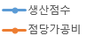
3-6. ’25년 제조 혁신 _ 자동화
■ 자동화 공정 현황
23년,24년 실적 및 25년 예상 점수 대비 점당가공비 현황 (SMD)
□ 점당 가공비 운영 현황
□ 제품군 별 점수 운영 (SMD)
항목 | 23년 比 24년 | 24년 比 25년
비용 감소율 | -3.5% | -3.6%
점수 감소율(SMD) | -11.9% | -8.3%
가공비 증가율(SMD) | 11.3% | 6.9%
제품군 | 23년도 | 24년도 | 25년도
충전기 | 65% | 66% | 70%
SMPS | 26% | 23% | 18%
ADT | 9% | 11% | 12%
캐피코 | 0.01% | 0.03% | 0.08%
TOTAL | 100% | 100% | 100%
※ 25년 SMD 점수기준 24년 比 -8.3% 감소 가공비 6.9% 증가 예상.
※ 인력운영 LINE수 동일 25년 인건비 6% 인상 比 설비 인건비용 -5.8% 감소 OVER TIME 계획대비 달성 운영 진행.
※ 25년 SMPS 수량 “281,141” 증가 제품군 SMD 점수 5% 감소
항목/월 |  | 1월 | 2월 | 3월 | 4월 | 5월 | 6월 | 7월 | 8월 | 9월 | 10월 | 11월 | 12월 | 종합 평균
Forecast 물량 | 운영 LINE | 1,796,459 | 1,764,090 | 1,448,401 | 1,502,537 | 1,666,137 | 1,711,499 | 2,137,821 | 1,828,573 | 1,642,221 | 1,692,791 | 1,481,864 | 1,253,037 | 1,660,452
EYELET(7) | 5 | 4.0 | 3.5 | 3.2 | 3.4 | 3.2 | 4.5 | 4.5 | 4.7 | 4.8 | 3.0 | 3.2 | 3.0 | 3.7
AXIAL(5) | 3 | 2.9 | 2.4 | 2.3 | 2.3 | 2.1 | 3.0 | 2.9 | 2.8 | 2.8 | 2.0 | 2.0 | 1.9 | 2.4
RADIAL(5) | 4 | 4.8 | 4.2 | 3.2 | 3.6 | 3.5 | 4.2 | 4.6 | 4.4 | 4.5 | 3.3 | 3.3 | 2.9 | 3.9
SMD(8) | 7 | 9.5 | 8.1 | 6.0 | 6.6 | 6.7 | 7.5 | 8.3 | 7.3 | 7.2 | 6.4 | 6.1 | 5.2 | 7.1
※ 제조1 공정 운영 방향 : 1440분 중 1140분 현황 / 월별 운영 LINE CAPA 대응 / 효율 목표 달성 제조인력 OVER TIME 절제 비용절감 / 계획운영 달성

Slide 5


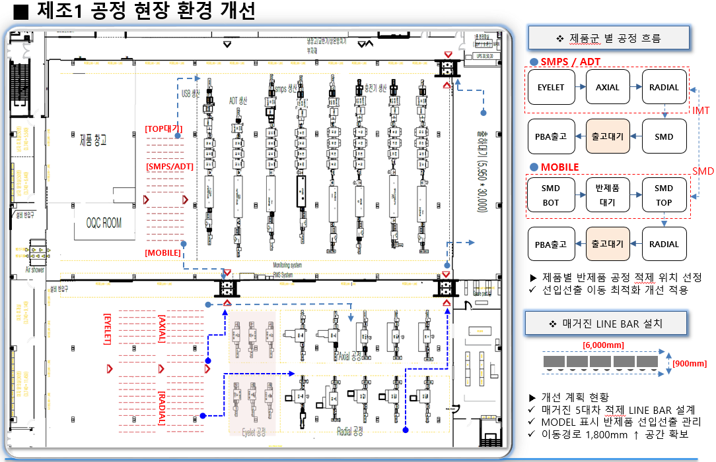
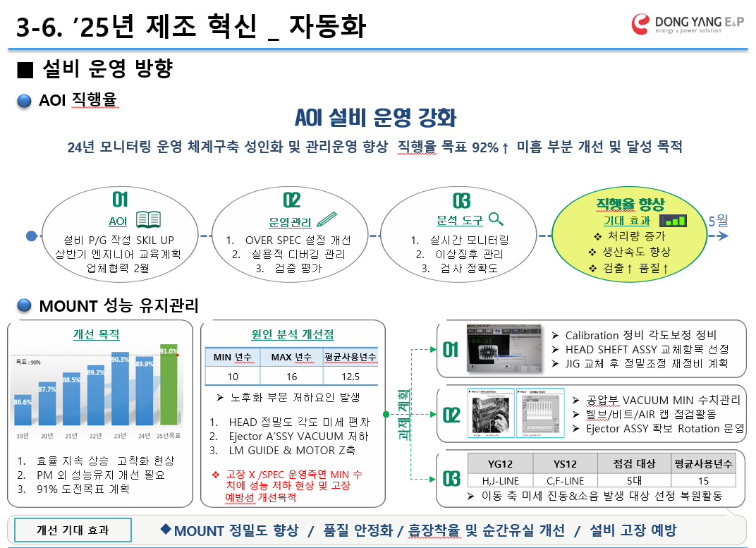
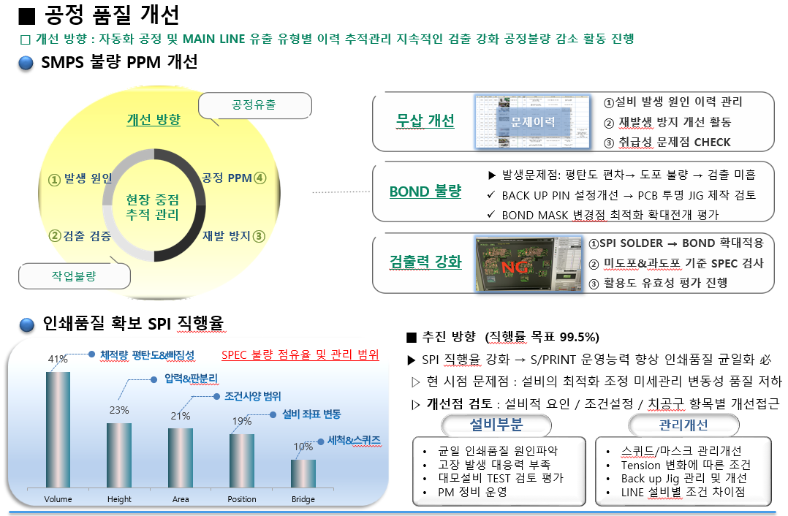
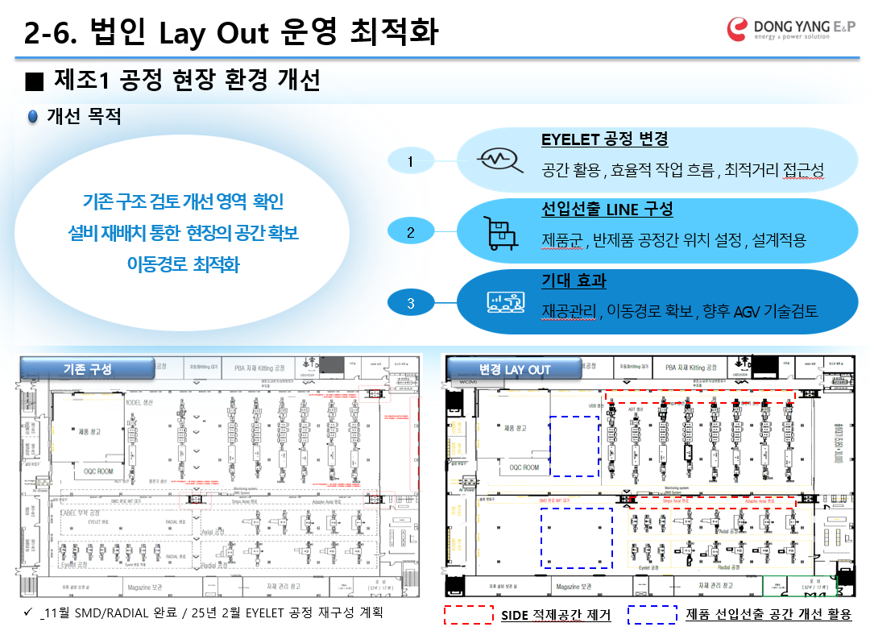
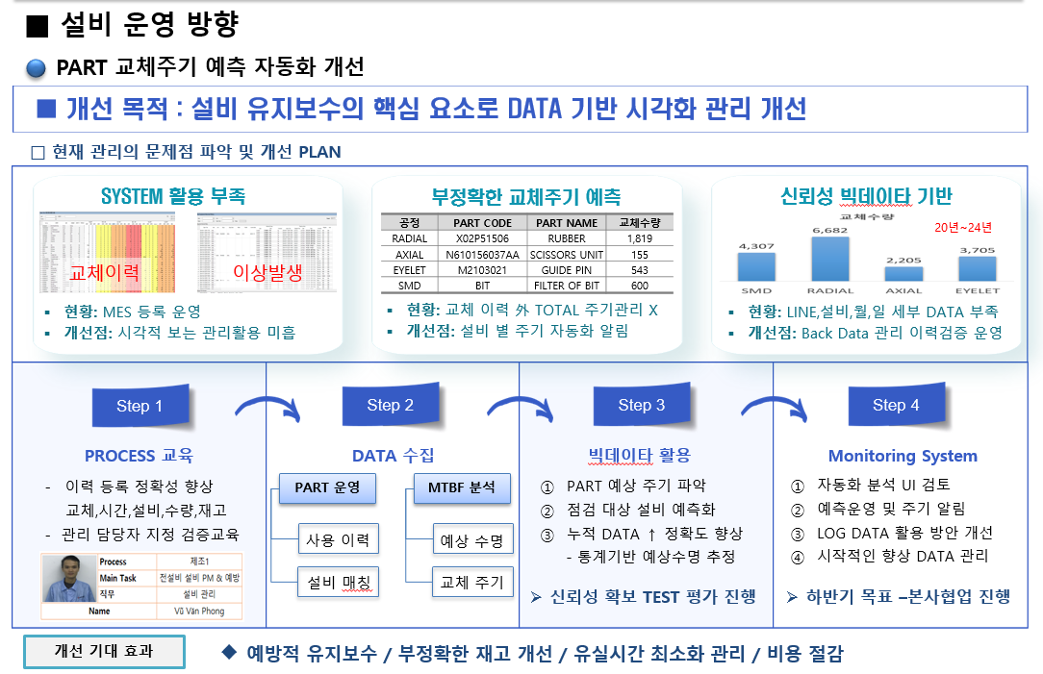
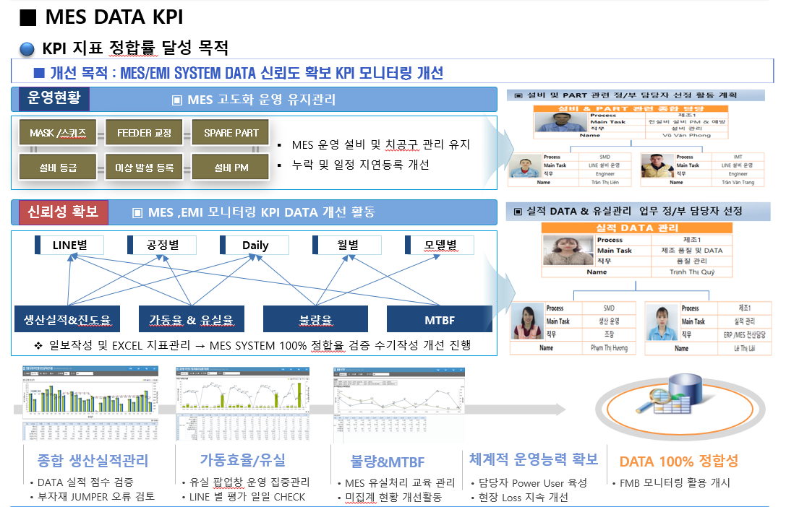
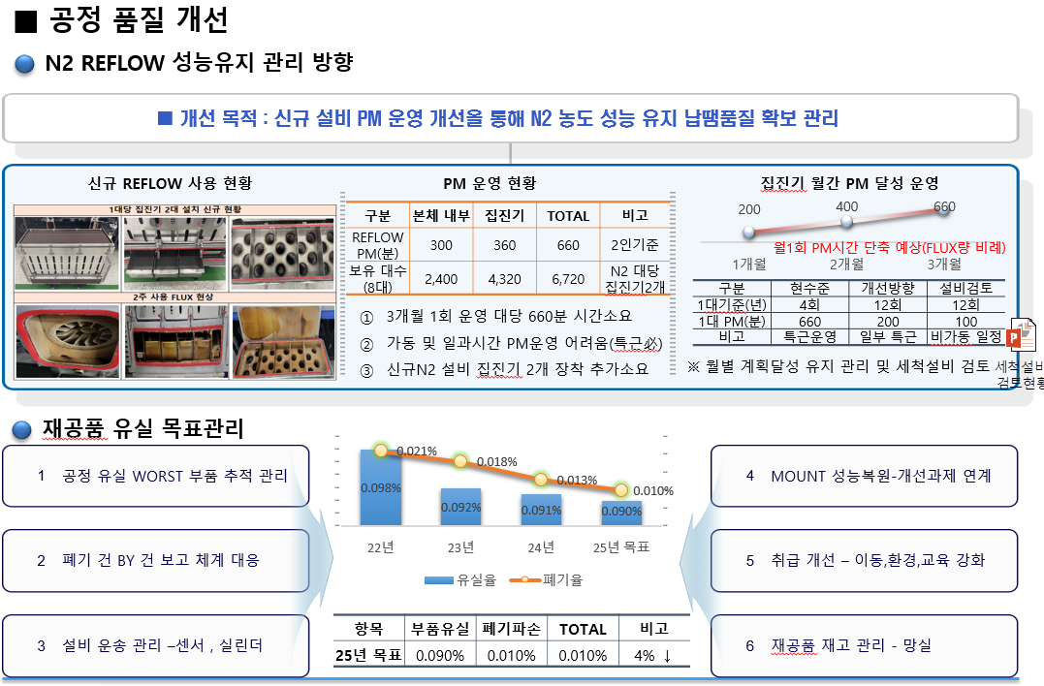
3-6. ’25년 제조 혁신 _ 자동화
■ 제조1 개선 과제 진행 방향
현장 환경 개선
설비운영 방향
MES DATA KPI
공정품질 개선
LAY OUT 변경 공간확보
제품군별 반제품 위치지정
선입선출 LINE 설계 설치
매거진 이동경로 최적화
AOI 직행율 목표달성
PART 교체주기 예측
MOUNT 성능유지 PM
IMT 삽입률 관리개선
EMI 모니티링 정합율
MES 유실 등록 개선
생산,효율 SYSTEM 관리
교육 관리 유지 운영
SMPS 품질 개선
PRINT 인쇄 SPI 직행율 향상
N2 REFLOW 관리 운영
재공품 유실 관리
환경 & 재공관리
설비 가동 효율
DATA 신뢰성
품질 PPM
KPI | 단위 | 현 수준 | 목표 | 개선효과 | 일정
SMD 평가 가동효율 | % | 89.9% | 91.0% | 1% | 24/11~
RADIAL 평가 가동효율 | % | 81.4% | 85.0% | 4% | 24/11~
MEA DATA KPI | % | 77.0% | 100.0% | 30% | 24/11~25/07
AOI 직행율 | % | 88.0% | 92.0% | 5% | 24/11~
SPI 직행율 | % | 95.0% | 99.5% | 5% | 25/04~25/08
N2 REFLOW 성능 유지 | 건 | 4 | 12 | 300% | 24/11~
재공품 유실 관리 | % | 0.105% | 0.1% | 14% | 24/11~
공정 품질 | PPM | 824 | 760 | 8% | 24/11~

Slide 6
■ ’25년 과제 추진 방안
□ 가공비_생산성 향상_ 자동화 공정
□ 과제명 : 설비 운영 개선방향 | □ 추진기간 : 2024년 11월 ~ 2025년 10월
□ 추진리더 : 김남수 수석 | □ 부문장 : 김진수 법인장
□ 추진 목적 / Activity : 자동화 설비의 성능 및 고장 유실을 최적으로 관리 하여 가동 효율 향상 및 점당 가공비 절감 설비 운영 방향 개선 활동 | □ 추진목표
 | □ 기대효과
□ Action Plan / 일정
KPI |  | 단위 | 24년 | 25년 | 향상율 | 비고
 |  |  | 현수준 | 목표
평가 | Axial | % | 85.7 | 85 | 0% | 유지관리
 | Radial | % | 81.4 | 85 | 4%
 | SMD | % | 89.9 | 91 | 1%
직행율 | AOI | % | 87.9 | 92 | 5%
설비 공정(LINE)등 정해진 대상에 철저한 LOSS 배제와 성능 향상을
목적으로 최고의 효율을 이루기 위한 개선 활동
계획보전 , 자주보전 , 품질보전 체계적 계획 정립
일상적 개선 – 3정5S , 일상업무 개선 , 생산 활동
개별개선 – 생산효율 향상 , 기술, 설비 관리
No. | Action Plan | 시작일 | 종료일 | 1월 | 2월 | 3월 | 4월 | 5월 | 6월 | 7월 | 8월 | 9월 | 10월
1 | PART 교체 예측가능 운영 개선 | 25년03월 | 25년06월
2 | MOUNT 성능 최적화 점검운영 | 25년02월 | 25년05월
3 | AOI 직행율 개선 | 24년11월 | 유지 관리
4 | IMT 삽입률 유실개선 효율 달성 | 25년01월 | 유지 관리

Slide 7






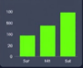


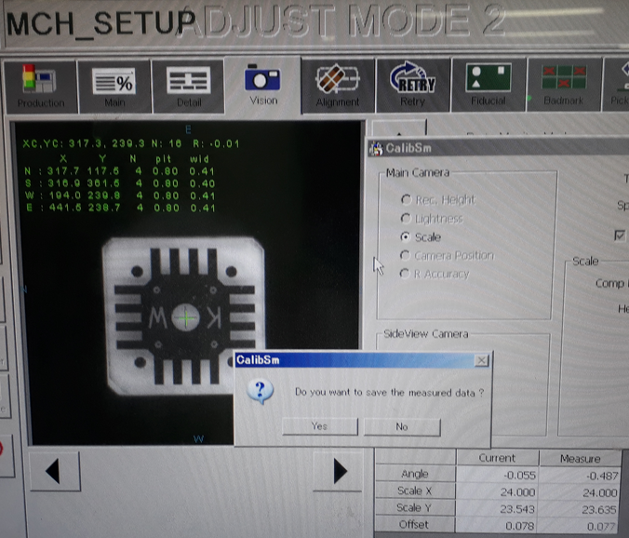
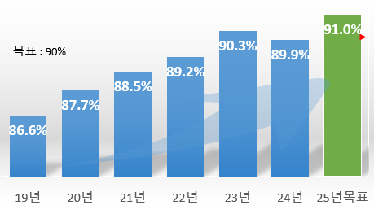
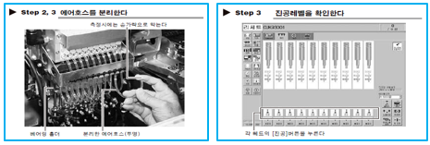
3-6. ’25년 제조 혁신 _ 자동화
■ 설비 운영 방향
AOI 직행율
AOI 설비 운영 강화
24년 모니터링 운영 체계구축 성인화 및 관리운영 향상 직행율 목표 92%↑ 미흡 부분 개선 및 달성 목적
01
02
03
직행율 향상
AOI
운영관리
분석 도구
기대 효과
5월
설비 P/G 작성 SKIL UP
상반기 엔지니어 교육계획
업체협력 2월
OVER SPEC 설정 개선
실용적 디버깅 관리
검증 평가
실시간 모니터링
이상징후 관리
검사 정확도
처리량 증가
생산속도 향상
검출↑ 품질↑
MOUNT 성능 유지관리
개선 목적
원인 분석 개선점
01
Calibration 정비 각도보정 정비
HEAD SHEFT ASSY 교체항목 선정
JIG 교체 후 정밀조정 재정비 계획
MIN 년수 | MAX 년수 | 평균사용년수
10 | 16 | 12.5
노후화 부분 저하요인 발생
공압부 VACUUM MIN 수치관리
벨브/비트/AIR 캡 점검활동
Ejector ASSY 확보 Rotation 운영
과제 계획
HEAD 정밀도 각도 미세 편차
Ejector A’SSY VACUUM 저하
LM GUIDE & MOTOR Z축
02
효율 지속 상승 고착화 현상
PM 외 성능유지 개선 필요
91% 도전목표 계획
고장 X /SPEC 운영측면 MIN 수치에 성능 저하 현상 및 고장
예방성 개선목적
YG12 | YS12 | 점검 대상 | 평균사용년수
H,J-LINE | C,F-LINE | 5대 | 15
03
이동 축 미세 진동&소음 발생 대상 선정 복원활동
개선 기대 효과
MOUNT 정밀도 향상 / 품질 안정화 / 흡장착율 및 순간유실 개선 / 설비 고장 예방

Slide 8



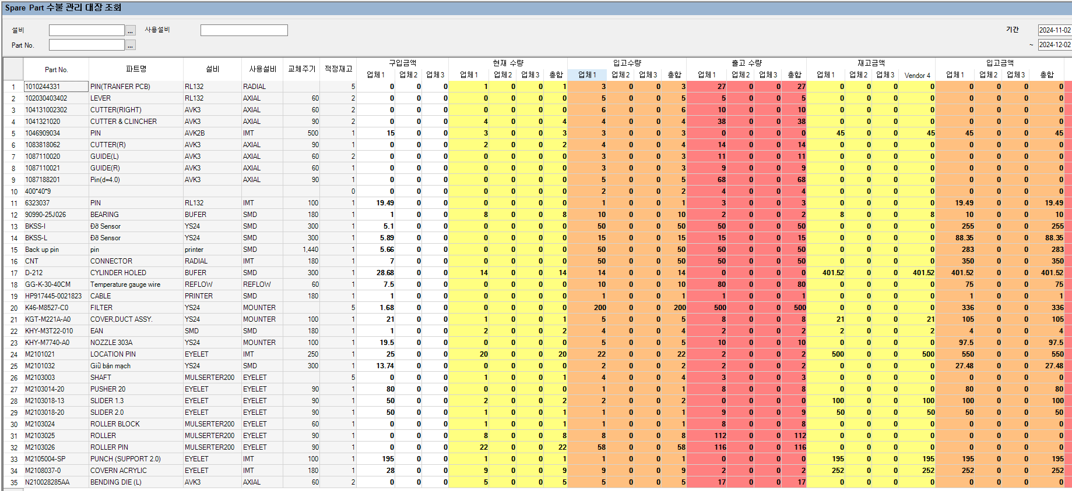
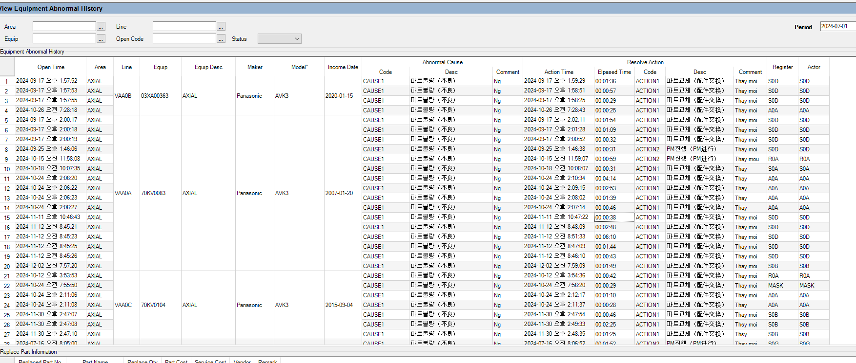
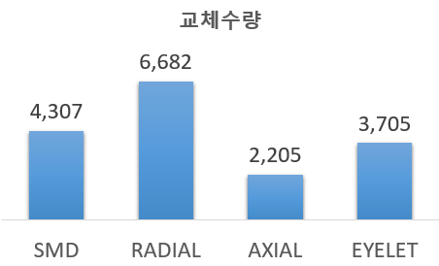




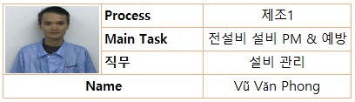
3-6. ’25년 제조 혁신 _ 자동화
■ 설비 운영 방향
PART 교체주기 예측 자동화 개선
■ 개선 목적 : 설비 유지보수의 핵심 요소로 DATA 기반 시각화 관리 개선
□ 현재 관리의 문제점 파악 및 개선 PLAN
SYSTEM 활용 부족
부정확한 교체주기 예측
신뢰성 빅데이타 기반
공정 | PART CODE | PART NAME | 교체수량
RADIAL | X02P51506 | RUBBER | 1,819
AXIAL | N610156037AA | SCISSORS UNIT | 155
EYELET | M2103021 | GUIDE PIN | 543
SMD | BIT | FILTER OF BIT | 600
20년~24년
교체이력
이상발생
현황: MES 등록 운영
개선점: 시각적 보는 관리활용 미흡
현황: 교체 이력 外 TOTAL 주기관리 X
개선점: 설비 별 주기 자동화 알림
현황: LINE,설비,월,일 세부 DATA 부족
개선점: Back Data 관리 이력검증 운영
Step 1
Step 2
Step 3
Step 4
PROCESS 교육
DATA 수집
빅데이타 활용
Monitoring System
이력 등록 정확성 향상
교체,시간,설비,수량,재고
- 관리 담당자 지정 검증교육
PART 운영
MTBF 분석
PART 예상 주기 파악
점검 대상 설비 예측화
누적 DATA ↑ 정확도 향상
- 통계기반 예상수명 추정
자동화 분석 UI 검토
예측운영 및 주기 알림
LOG DATA 활용 방안 개선
시작적인 향상 DATA 관리
사용 이력
예상 수명
설비 매칭
교체 주기
신뢰성 확보 TEST 평가 진행
하반기 목표 –본사협업 진행
개선 기대 효과
예방적 유지보수 / 부정확한 재고 개선 / 유실시간 최소화 관리 / 비용 절감

Slide 9







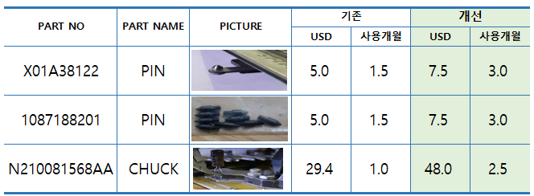
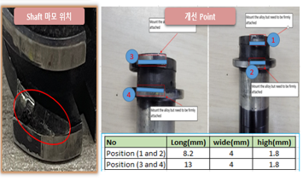
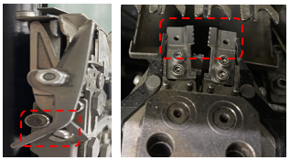
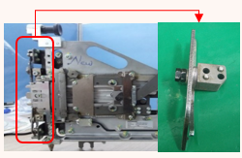


3-6. ’25년 제조 혁신 _ 자동화
■ 설비 운영 방향
IMT 삽입률 관리 개선
개선 목적 및 문제점
개선 방향
효율 85% 유지 및 미달성 개선
잦은 부품 교체 삽입률 저하
PART 편차 및 유지관리 필요성
기존 개선PART 검증 확대개선
삽입률 관련 UNIT 개선 POINT 선정
소재 개선 비용감소 수명연장 편차 ↓
전공PIN 및 CHUCK
검증 효과
ANVIL 축 개선
평가 검증 完
소재 개선 PART
대상 선정
유효성 평가
대상 확대 개선
85% 효율 달성 평가
2월 PART LINE 적용
월별 마모도 변화 상태점검
수명 대비 비용 감소 효과
3개월 ↑ 평가 검증
부품CUTTER & FEEDER PIN
SCISSORS UNIT
소재변경 설계 검토 적용
단가 0.5배↑ 수명 2배 증가
단가 2배↑ 수명 3배 증가
개선 기대 효과
유실시간 감소 / 가동효율 85% 달성 유지 / 비용절감 / 교체횟수 감소

Slide 10
■ ’25년 과제 추진 방안
□ 가공비_생산성 향상_ 자동화 공정
□ 과제명 : MES DATA KPI 정합률 | □ 추진기간 : 2024년 11월 ~ 2025년 10월
□ 추진리더 : 김남수 수석 | □ 부문장 : 김진수 법인장
□ 추진 목적 / Activity : MES/EMI SYSTEM 운영 DATA 신뢰도 확보 KPI 모니터링 운영 개선 개선 활동 방향 | □ 추진목표
 | □ 기대효과
□ Action Plan / 일정
KPI | 단위 | 현 수준 | 목표 | 개선효과 | 비고
MEA DATA KPI | % | 77.0% | 100.0% | 30%
생산,효율 SYSTME 관리 운영 자동화
MES 운영 활용 신뢰성 검증
치공구 설비 운영 DATA 지속 관리 운영 CHECK
담당자 지정 관리 교육 진행
No. | Action Plan | 시작일 | 종료일 | 1월 | 2월 | 3월 | 4월 | 5월 | 6월 | 7월 | 8월 | 9월 | 10월
1 | DATA 실적 검증 | 25년01월 | 25년03월
2 | 가동효율 & 유실 관리 개선 | 25년02월 | 25년07월
3 | 불량 & MTBF | 25년05월 | 25년08월
4 | 유효성 평가 검증 | 25년08월 | 25년10월

Slide 11
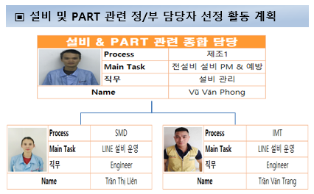

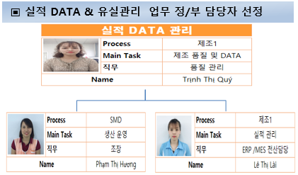
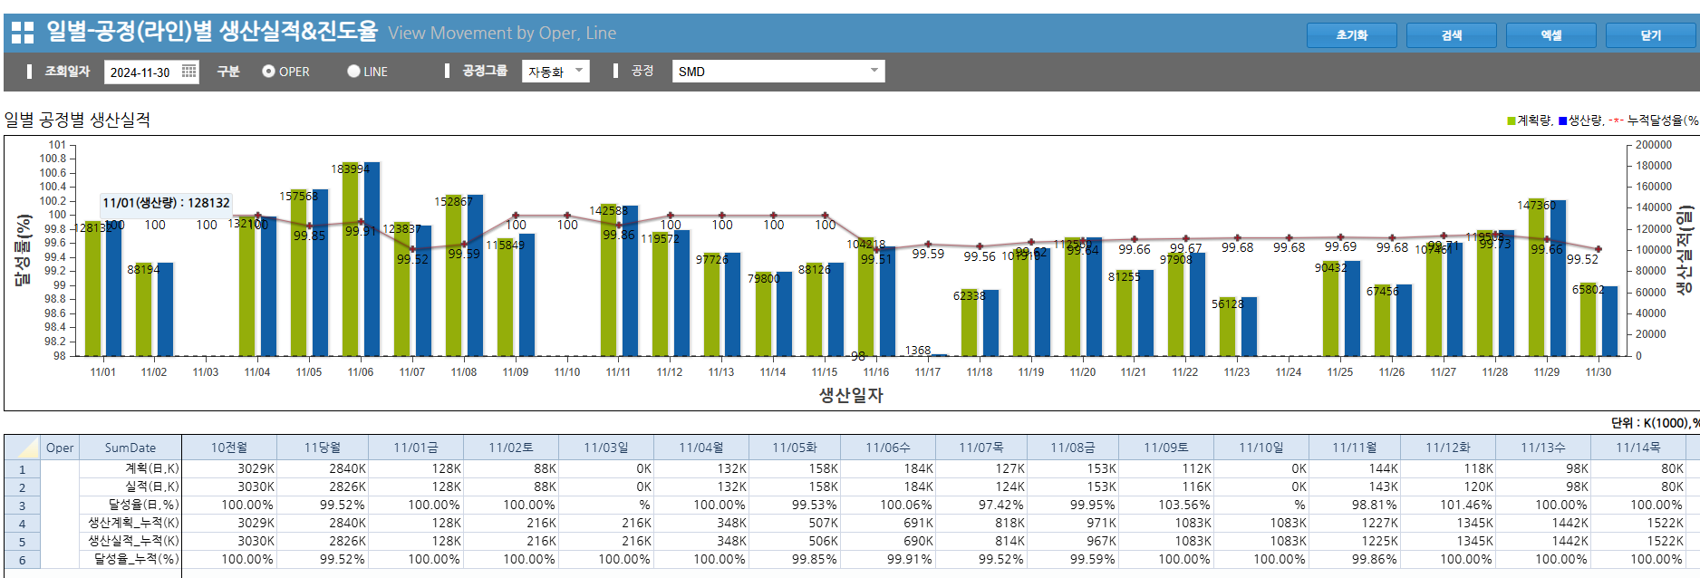
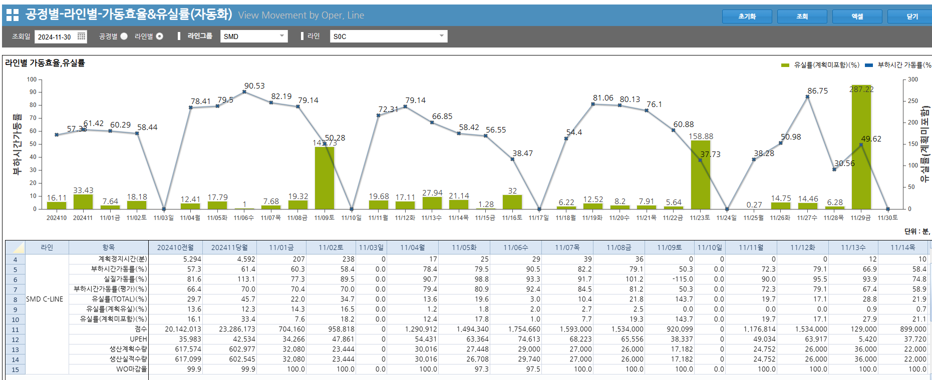
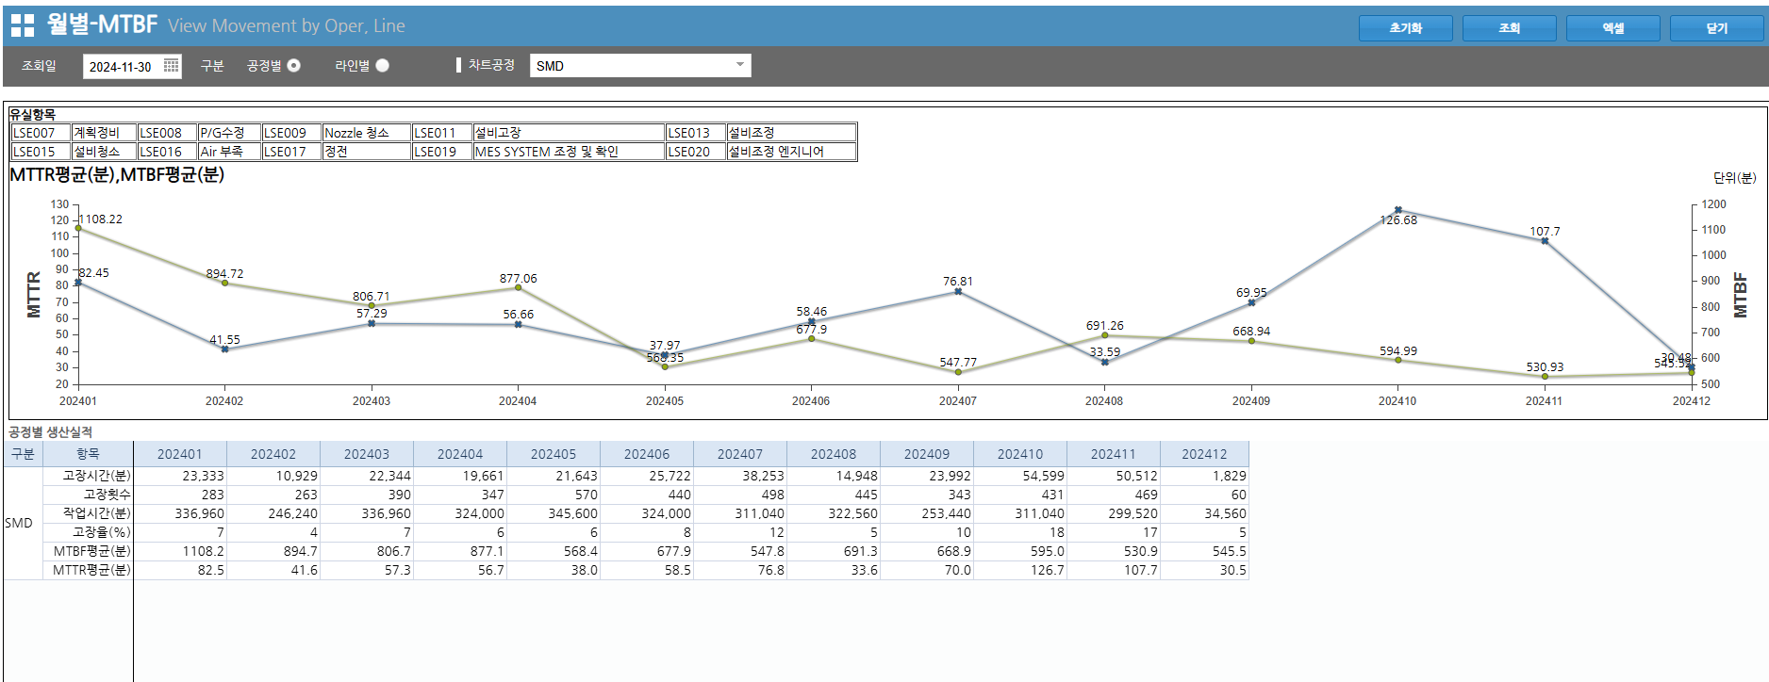

3-6. ’25년 제조 혁신 _ 자동화
■ MES DATA KPI
KPI 지표 정합률 달성 목적
■ 개선 목적 : MES/EMI SYSTEM DATA 신뢰도 확보 KPI 모니터링 개선
운영현황
▣ MES 고도화 운영 유지관리
MASK /스퀴즈
FEEDER 교정
SPARE PART
MES 운영 설비 및 치공구 관리 유지
누락 및 일정 지연등록 개선
설비 등급
이상 발생 등록
설비 PM
▣ MES ,EMI 모니터링 KPI DATA 개선 활동
신뢰성 확보
LINE별
공정별
Daily
월별
모델별
생산실적&진도율
가동율 & 유실율
불량율
MTBF
일보작성 및 EXCEL 지표관리 → MES SYSTEM 100% 정합율 검증 수기작성 개선 진행
종합 생산실적관리
가동효율/유실
불량&MTBF
체계적 운영능력 확보
DATA 100% 정합성
DATA 실적 점수 검증
부자재 JUMPER 오류 검토
유실 팝업창 운영 집중관리
LINE 별 평가 일일 CHECK
MES 유실처리 교육 관리
미집계 현황 개선활동
담당자 Power User 육성
현장 Loss 지속 개선
FMB 모니터링 활용 개시

Slide 12
■ ’25년 과제 추진 방안
□ 품질 개선_ 자동화 공정
□ 과제명 : 자동화 공정 품질 개선 | □ 추진기간 : 2024년 11월 ~ 2025년 10월
□ 추진리더 : 김남수 수석 | □ 부문장 : 김진수 법인장
□ 추진 목적 / Activity : 공정 품질의 안정화 및 유실 폐기 개선을 통한 O/H 비용 절감 개선 방향 | □ 추진목표
 | □ 비고
□ Action Plan / 일정
KPI | 단위 | 현 수준 | 목표 | 개선효과
SPI 직행율 | % | 95.0% | 99.5% | 5%
N2 REFLOW 성능 유지 | 건 | 4 | 12 | 200%
재공품 유실 관리 | % | 0.104% | 0.1% | 4%
공정 품질 | PPM | 824 | 760 | 8%
SMPS WORST 불량 추적 관리 개선 활동
SPI 직행율 향상 목표 99.5% 품질 확보
N2 신규 설비 관리 방향 – PM , SOLDER 품질 향상
재공품 불용폐기 비용 절감 개선 활동
No. | Action Plan | 시작일 | 종료일 | 1월 | 2월 | 3월 | 4월 | 5월 | 6월 | 7월 | 8월 | 9월 | 10월
1 | 공정 품질개선 - SMPS | 25년01월 | 25년06월
2 | 인쇄 품질 확보 SPI 직행율 | 25년01월 | 25년07월
3 | N2 REFLOW 성능유지 운영 | 25년01월 | 지속 관리
4 | 재공품 폐기 유실관리 | 25년01월 | 지속 관리

Slide 13


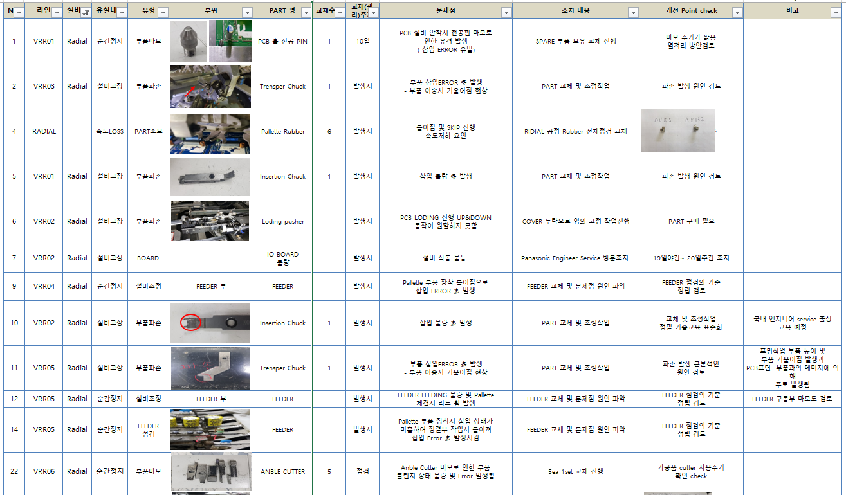

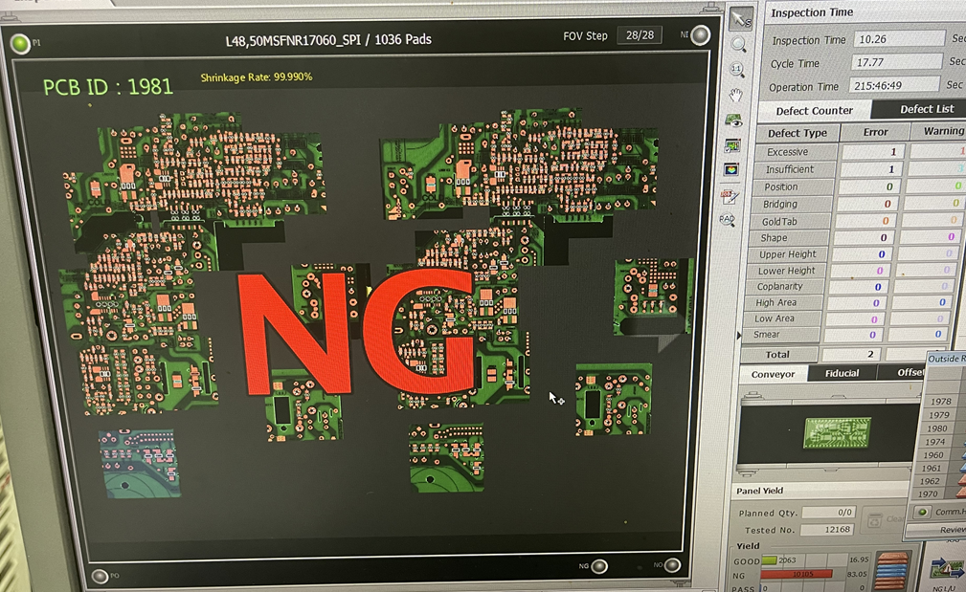

3-6. ’25년 제조 혁신 _ 자동화
■ 공정 품질 개선
□ 개선 방향 : 자동화 공정 및 MAIN LINE 유출 유형별 이력 추적관리 지속적인 검출 강화 공정불량 감소 활동 진행
SMPS 불량 PPM 개선
공정유출
①설비 발생 원인 이력 관리
② 재발생 방지 개선 활동
③ 취급성 문제점 CHECK
개선 방향
무삽 개선
문제이력
발생 원인
공정 PPM
▶ 발생문제점: 평탄도 편차→ 도포 불량 → 검출 미흡
BACK UP PIN 설정개선 → PCB 투명 JIG 제작 검토
BOND MASK 변경점 최적화 확대전개 평가
①
④
현장 중점
추적 관리
BOND 불량
검출 검증
재발 방지
②
③
①SPI SOLDER → BOND 확대적용
② 미도포&과도포 기준 SPEC 검사
③ 활용도 유효성 평가 진행
검출력 강화
작업불량
인쇄품질 확보 SPI 직행율
■ 추진 방향 (직행률 목표 99.5%)
▶ SPI 직행율 강화 → S/PRINT 운영능력 향상 인쇄품질 균일화 必
▷ 현 시점 문제점 : 설비의 최적화 조정 미세관리 변동성 품질 저하
▷ 개선점 검토 : 설비적 요인 / 조건설정 / 치공구 항목별 개선접근
체적량 평탄도&빠짐성
SPEC 불량 점유율 및 관리 범위
압력&판분리
조건사양 범위
설비 좌표 변동
설비부분
관리개선
세척&스퀴즈
균일 인쇄품질 원인파악
고장 발생 대응력 부족
대모설비 TEST 검토 평가
PM 정비 운영
스퀴드/마스크 관리개선
Tension 변화에 따른 조건
Back up Jig 관리 및 개선
LINE 설비별 조건 차이점

Slide 14

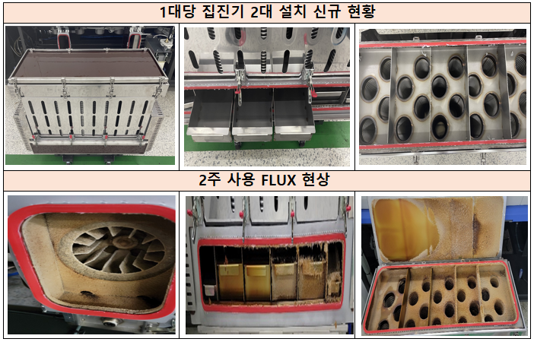

3-6. ’25년 제조 혁신 _ 자동화
■ 공정 품질 개선
N2 REFLOW 성능유지 관리 방향
■ 개선 목적 : 신규 설비 PM 운영 개선을 통해 N2 농도 성능 유지 납땜품질 확보 관리
신규 REFLOW 사용 현황
PM 운영 현황
집진기 월간 PM 달성 운영
구분 | 본체 내부 | 집진기 | TOTAL | 비고
REFLOW PM(분) | 300 | 360 | 660 | 2인기준
보유 대수 (8대) | 2,400 | 4,320 | 6,720 | N2 대당 집진기2개
월1회 PM시간 단축 예상(FLUX량 비례)
3개월 1회 운영 대당 660분 시간소요
가동 및 일과시간 PM운영 어려움(특근必)
신규N2 설비 집진기 2개 장착 추가소요
구분 | 현수준 | 개선방향 | 설비검토
1대기준(년) | 4회 | 12회 | 12회
1대 PM(분) | 660 | 200 | 100
비고 | 특근운영 | 일부 특근 | 비가동 일정
※ 월별 계획달성 유지 관리 및 세척설비 검토
재공품 유실 목표관리
1
공정 유실 WORST 부품 추적 관리
4
MOUNT 성능복원-개선과제 연계
2
폐기 건 BY 건 보고 체계 대응
5
취급 개선 – 이동,환경,교육 강화
항목 | 부품유실 | 폐기파손 | TOTAL | 비고
25년 목표 | 0.090% | 0.010% | 0.010% | 5% ↓
3
설비 운송 관리 –센서 , 실린더
6
재공품 재고 관리 - 망실

